Slide 1

Keuzedeel Verdieping Software
Naam: Daan Maat Studentnummer: 2150600 Klas: MMVSD01C

Slide 2

Inleiding
Websmid

Slide 3

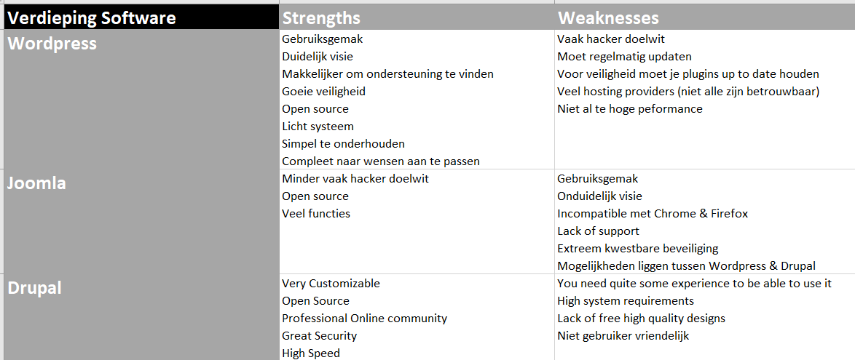
Gekozen Software
Wordpress
Alternatieven

Slide 4

1ste leerdoel
Verwachting
Tijdsplanning
Behaald?
Reflectie leerdoel
Conclusie

Slide 5
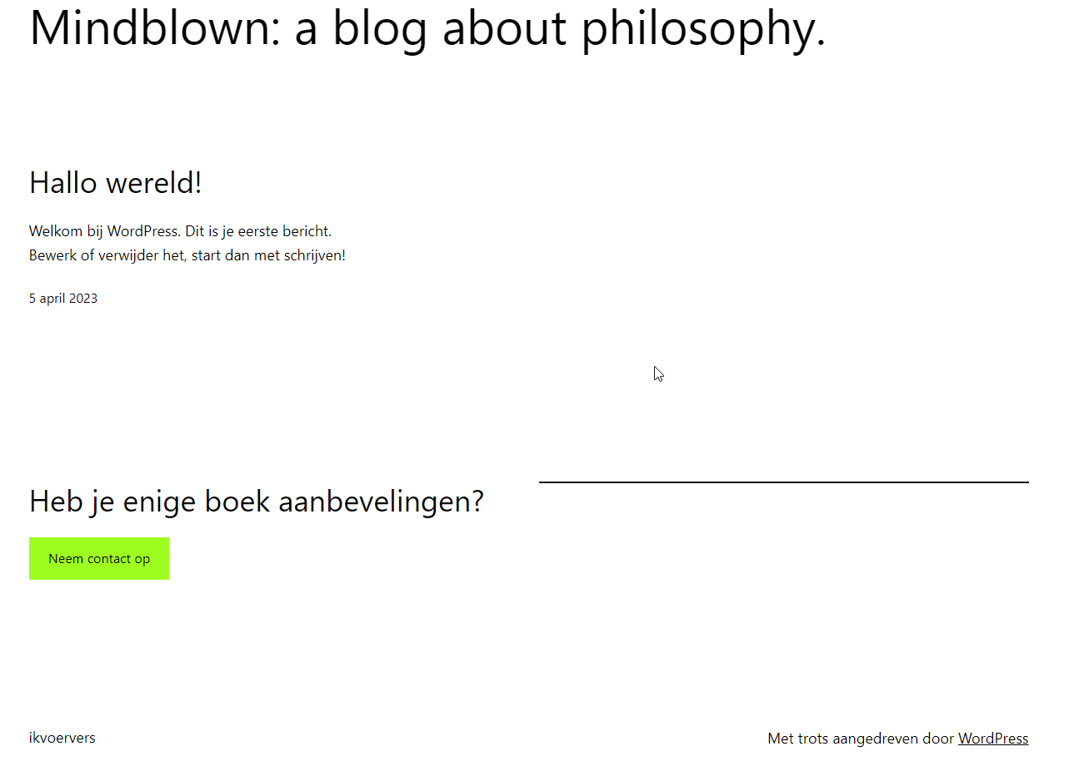
2de leerdoel
Verwachting
Tijdsplanning
Behaald?
Reflectie leerdoel
Conclusie

Slide 6

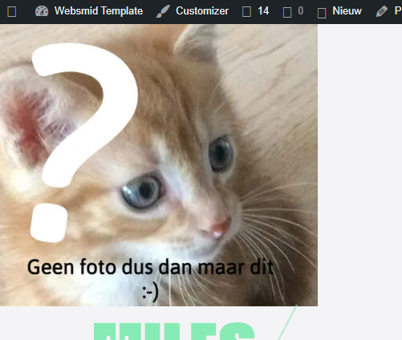
3de leerdoel
Verwachting
Tijdsplanning
Behaald?
Reflectie leerdoel
Conclusie

Slide 7
Reflectie
Wat ging goed?
Wat ging minder goed?
Notes:
Goed: -Ik werkte efficient -Als ik hulp nodig had kon ik die vinden
-Ik kon dit redelijk vlot afronden Minder goed: -In sommige gevallen liep ik een tijdje vast voordat ik hulp vroeg
-Ik ben af en toe vergeten documenten te uploaden waardoor ik niet verder kon aan bepaalde onderdelen

Slide 8


Slot
Zijn er nog vragen?

